Slide 1

Домашнее задание: за или против?!
Стратегическая сессия

Slide 2
История появления Домашнего задания
Обучение: Шумерское, в древнем Египте, Древней Греции, Риме (VI- i тысячелетие до н.э), (по предположениям учёных).
В конце XVIII века в Германии появились “народные школы”, идею которых разработал Иоганн Готлиб Фихте, знаменитый немецкий философ (идеи немецкой нации и единого немецкой государства) Для своей страны учащиеся должны были уделять учебе и часть своего свободного времени, выполняя домашние задания.
Из Германии данная школьная система распространилась по Европе, и, в том числе, пришла в Россию.
в 1786 году домашние задания - обязательный компонент учебной работы.
В конце 19 века домашние задания становятся предметом педагогических дискуссий, начинают обсуждаться вопросы, касающиеся определения целей домашних заданий, их функций и объема.
После 1917 г. в условиях единой школы обязательные домашние задания отменяются.
с начала 30-х годов ХХ века домашние задания - необходимый компонент работы школы.

Slide 3
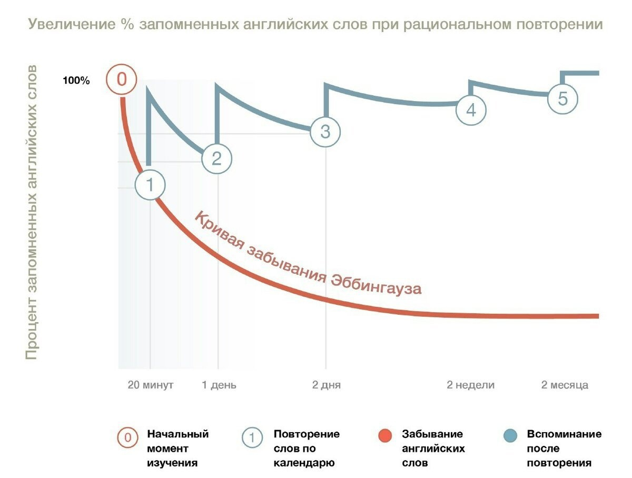
цель домашних заданий
Перевод знаний учащихся из оперативной памяти в долговременную,

Slide 4
цель домашних заданий
Выравнивание знаний и умений ребенка,
стимулирование познавательного интереса,
Развитие самостоятельности ученика, его усидчивости и ответственности за выполняемое учебное задание,
Формирование потребности к самообразованию.

Slide 5
цель домашних заданий
Традиционный подход к домашним заданиям связан с достижением предметных результатов, приобретением, закреплением и формированием знаний, умений и навыков.
В связи с внедрением ФГОС, наряду с предметными и личностными результатами образовательной деятельности большое значение приобретают метапредметные результаты, овладение универсальными приёмами учебной деятельности, которые позволят ребёнку быть успешным в любой предметной области.

Slide 6
Нормативные документы по домашнему заданию
Федеральный закон от 29.12.2012 N 273-ФЗ (ред. от 07.10.2022) "Об образовании в Российской Федерации" (с изм. и доп., вступ. в силу с 13.10.2022)
Статья 43. Обязанности и ответственность обучающихся
1. Обучающиеся обязаны:
1) добросовестно осваивать образовательную программу, выполнять индивидуальный учебный план, в том числе посещать предусмотренные учебным планом или индивидуальным учебным планом учебные занятия, осуществлять самостоятельную подготовку к занятиям, выполнять задания, данные педагогическими работниками в рамках образовательной программы;

Slide 7
Нормативные документы по домашнему заданию
СанПиН 1.2.3685-21 с учетом требований по безопасности для здоровья рекомендуются следующие затраты времени на подготовку к занятиям дома для соответствующего возраста школьника:
Требования к организации образовательного процесса
Таблица 6.6
Показатель | Организация, возраст | Норматив
1 | 2 | 3
Продолжительность выполнения домашних заданий, не более | 1 класс | 1,0 ч
 | 2-3 классы | 1,5 ч
 | 4-5 классы | 2,0 ч
 | 6-8 классы | 2,5 ч
 | 9-11 классы | 3,5 ч

Slide 8
Нормативные документы по домашнему заданию
ФЗ Российской Федерации от 29 декабря 2012 г. № 273-ФЗ «Об образовании в Российской Федерации» п. 2 ст. 30 Положение о домашнем задании образовательные организации разрабатывают самостоятельно.
ПИСЬМО МИНИСТЕРСТВа ОБЩЕГО И ПРОФЕССИОНАЛЬНОГО ОБРАЗОВАНИЯ РОССИЙСКОЙ ФЕДЕРАЦИИ от 22 февраля 1999 года N 220/11-12 «О недопустимости перегрузок обучающихся начальной школы»

Slide 9
Рабочая неделя выпускника
34 часа в неделю - уроки в школе;
3,5 часа в среднем в день - выполнение домашних заданий (согласно нормам СанПиН)
итого = 51,5 часа в неделю
А еще: подготовительные курсы, кружки и творческие студии, спортивные секции…
Для сравнения:
Рабочий день взрослого человека – 8 часов * 5 рабочих дней в неделю = 40 часов

Slide 10
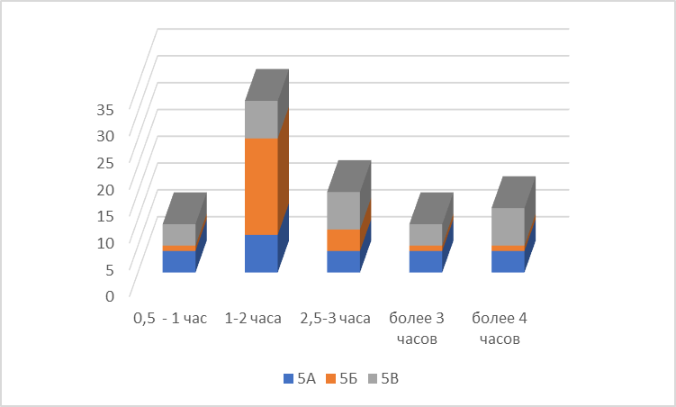
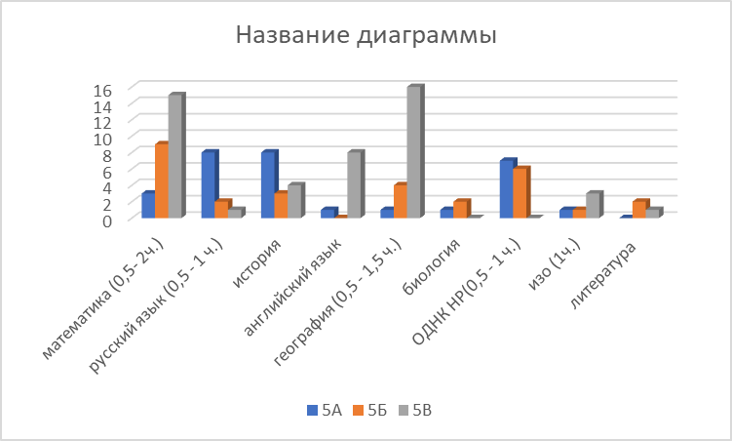
Анкетирование обучающихся 5-х классов МАОУ «ЛГ №27»
Сколько времени в среднем вы ежедневно затрачиваете на выполнение домашних заданий?
На выполнение д/з по каким предметам обычно требуется больше всего времени?

Slide 11
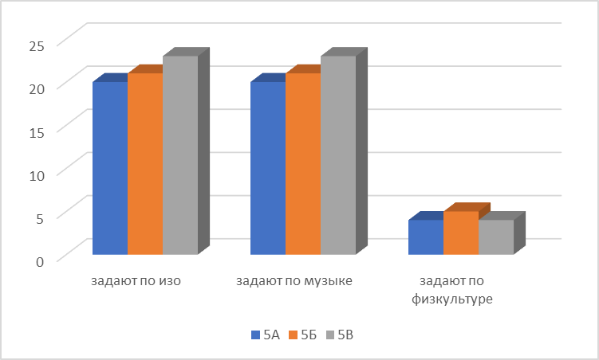
Анкетирование обучающихся 5-х классов МАОУ «ЛГ №27»
Задают ли вам домашнее задание по изо, музыке, физкультуре?

Slide 12
интернет-форум для родителей
комментарии:
«Я считаю, что домашнее задание задавать нужно, но не каждый день. Выучивание правил, чтение параграфов, выполнение письменных заданий - от этого знаний не прибавится. Ученик приходит уставший и садится за уроки. Делать он их не хочет! Но чтобы получить «5», а не «2», ученику приходится садиться за уроки. Выбор здесь небольшой».
«Мой ребенок нормально справляется с домашними заданиями. Мы вместе делаем уроки. Иногда долго, мучительно, но выполняем все. Чтобы сделать домашнюю работу, мне приходится полдня провести в Интернете, чтобы узнать, как объяснить ребенку ту или иную тему».

Slide 13
интернет-форум для родителей
комментарии:
«Когда мой сын учился в младшей школе, домашних заданий практически не было. Учился он очень хорошо, почти на одни пятерки, и когда перешел в среднюю школу, запаса знаний ему хватило еще на два года. Я думаю, успеваемость зависит не от количества домашних заданий, а от профессионализма учителя. Домашнее задание - это в большинстве случаев перекладывание педагогами своей работы на родителей».

Slide 14
Б.Ф. Скиннер:
«Образование - это то, что остается, когда все выученное забыто»

